Slide 1
МУНИЦИПАЛЬНОЕ БЮДЖЕТНОЕ ДОШКОЛЬНОЕ ОБРАЗОВАТЕЛЬНОЕ УЧРЕЖДЕНИЕ ДЕТСКИЙ САД №74 «ОДУВАНЧИК»
Окружное методическое объединение на тему: «Авторские пособия для развития речи дошкольников»
Презентация на тему:
«Дидактические пособия для дошкольников своими руками»
Подготовила:
учитель-логопед
Артемьева Ю.М.

Slide 2
Игра в дошкольном возрасте – ведущий вид деятельности детей. Чтобы игра не только радовала детей, но и была источником получения информации, взрослыми создаются дидактические пособия, которые грамотно дополняют процесс обучения и воспитания детей.

Slide 3
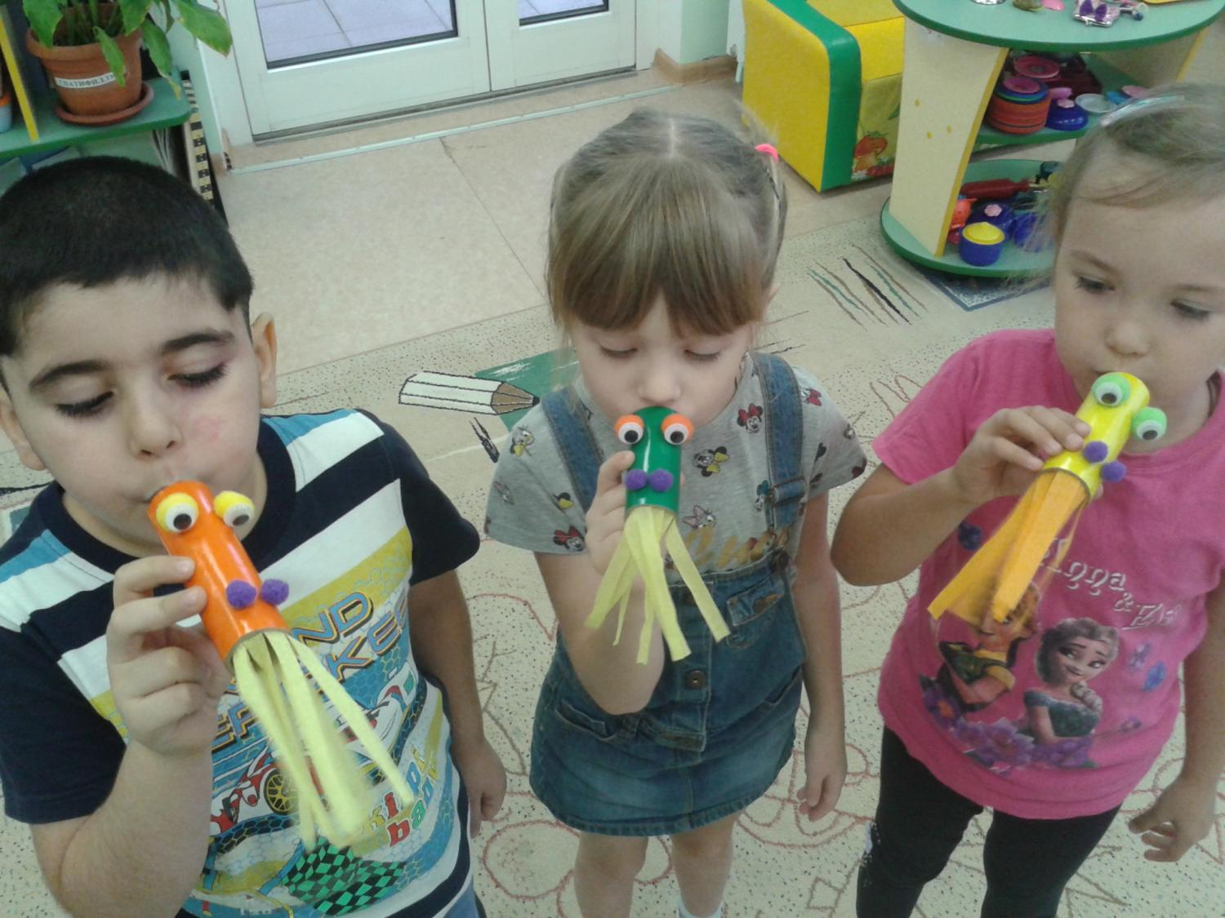
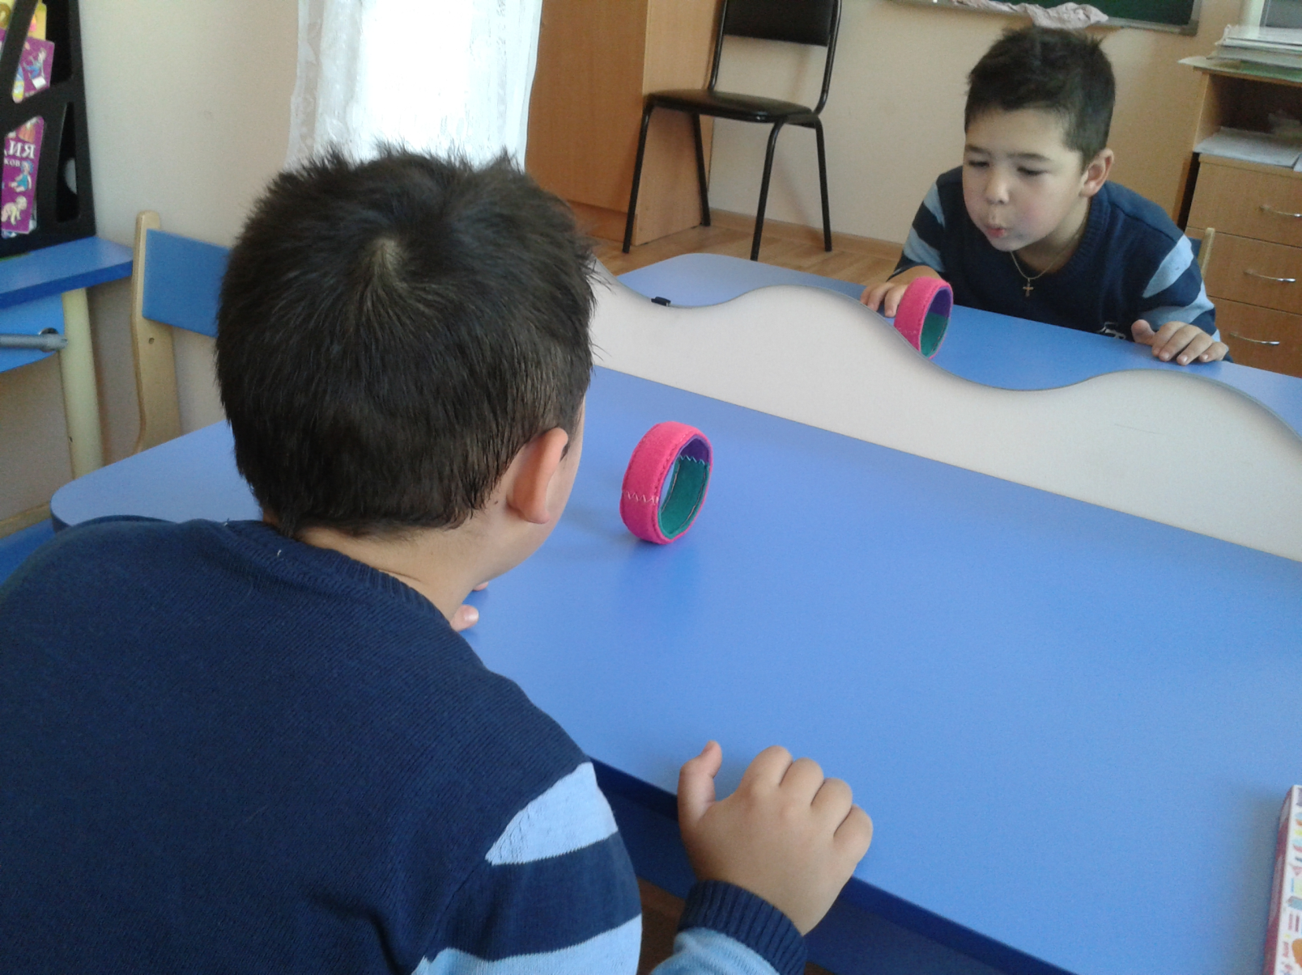
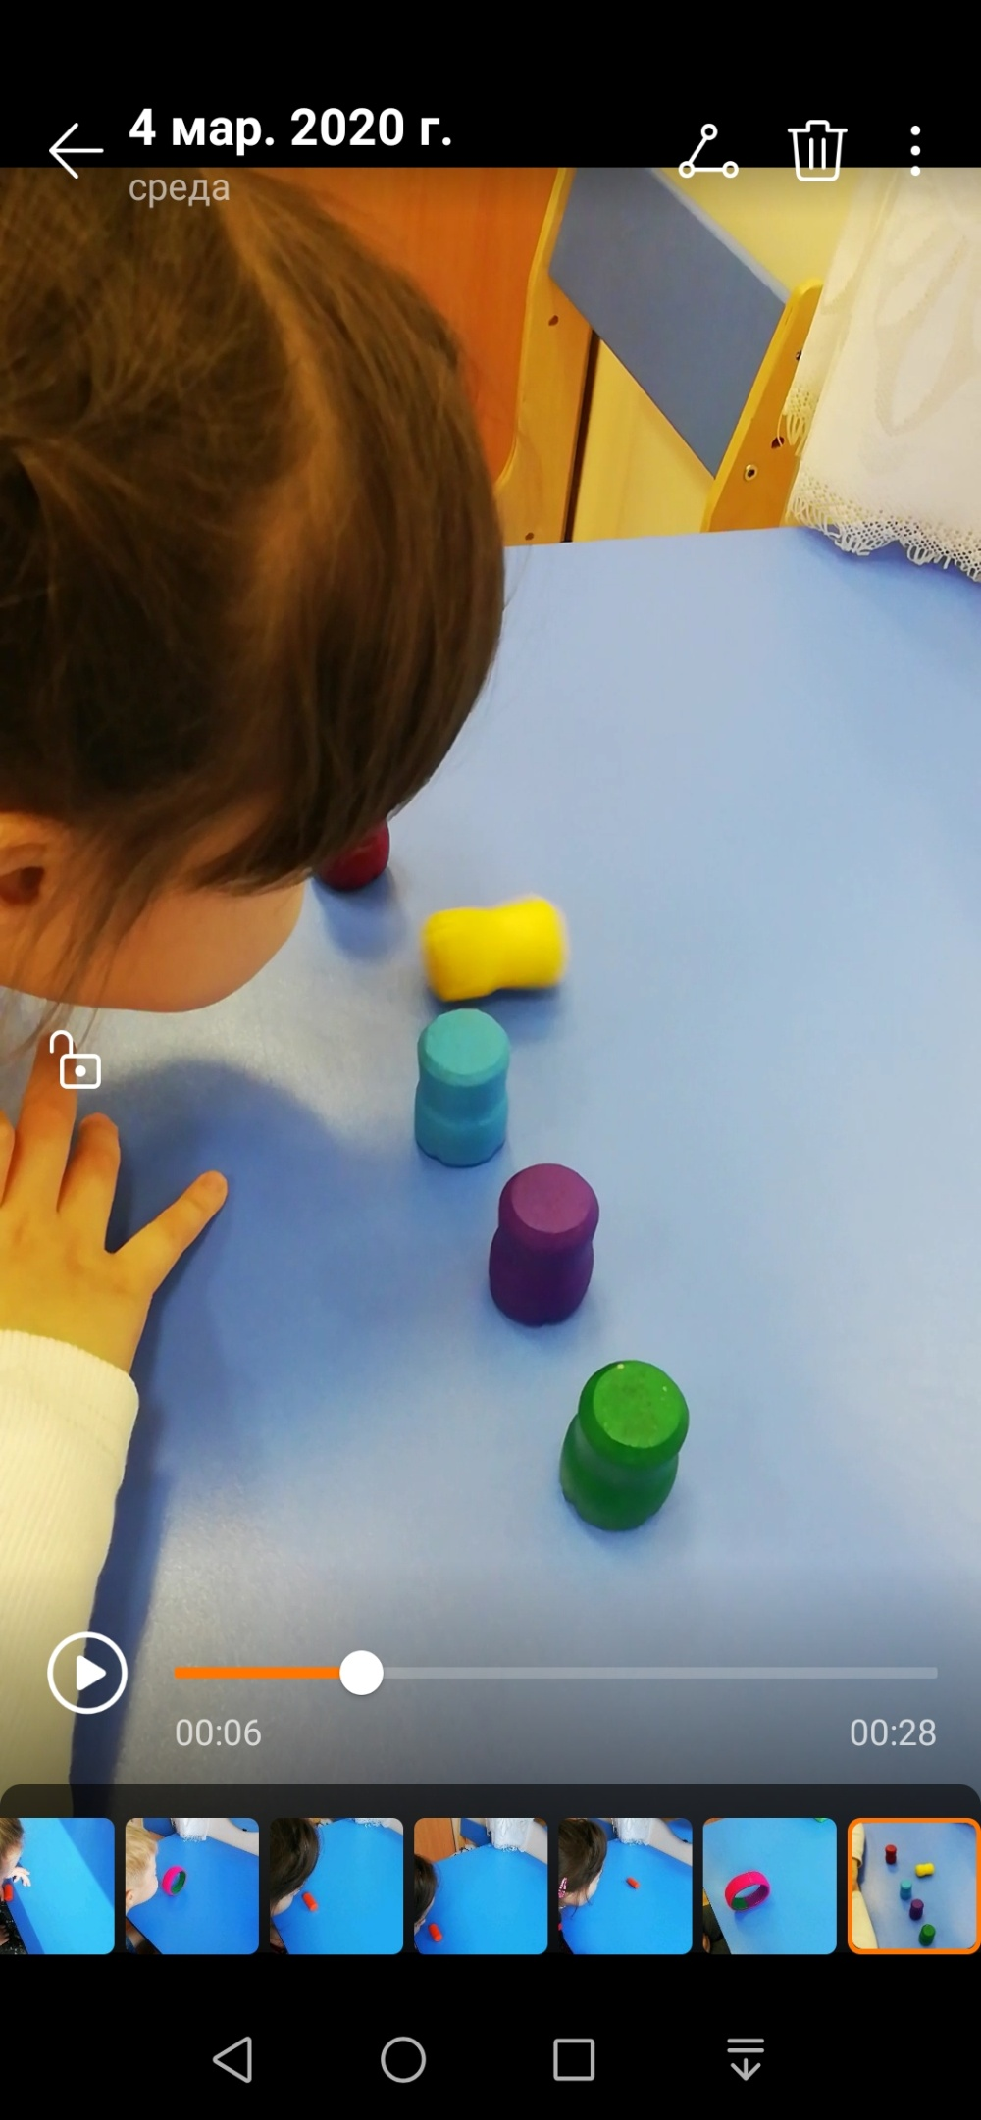
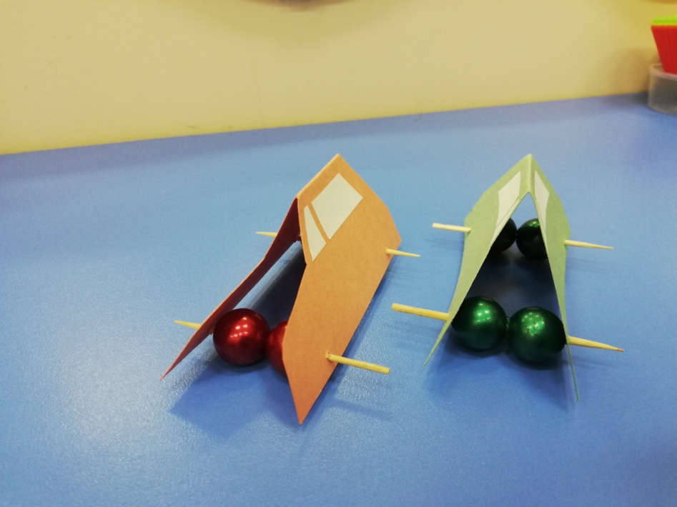
Дидактические пособия
на формирование речевого дыхания

Slide 4
Дракончики

Slide 5
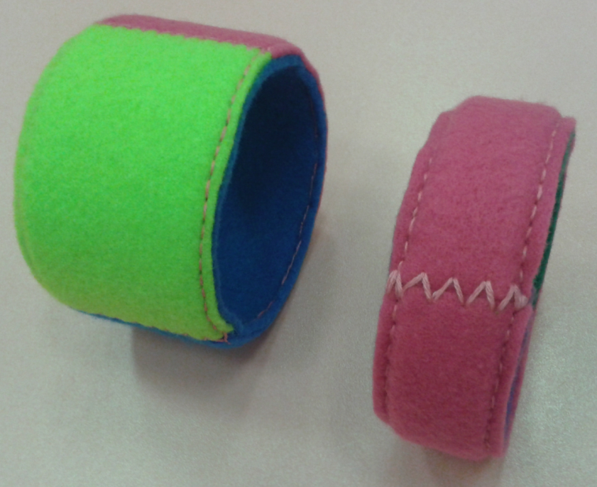
Колесики

Slide 6
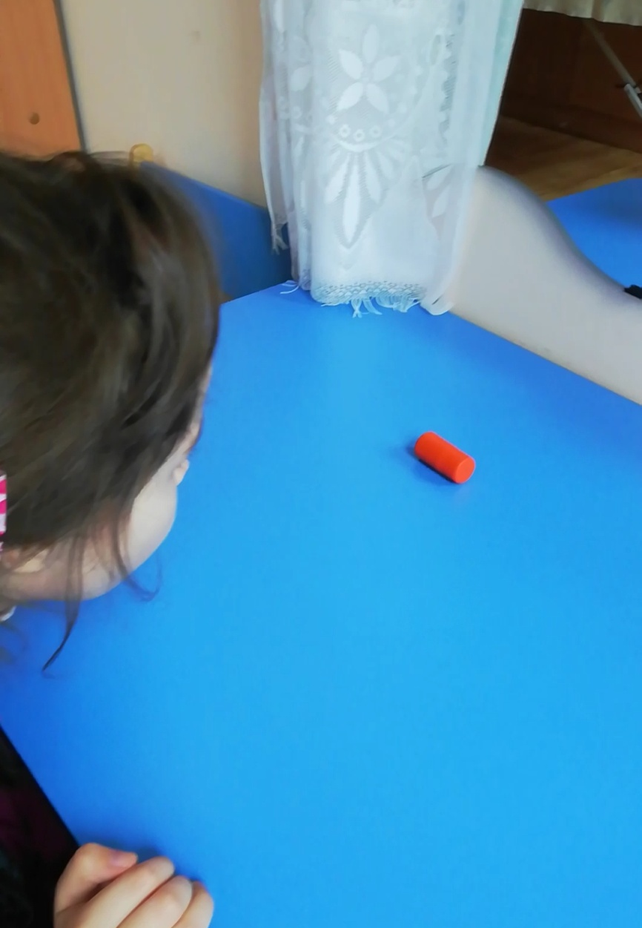
Валики

Slide 7
Гонки

Slide 8
Бумажные кораблики

Slide 9
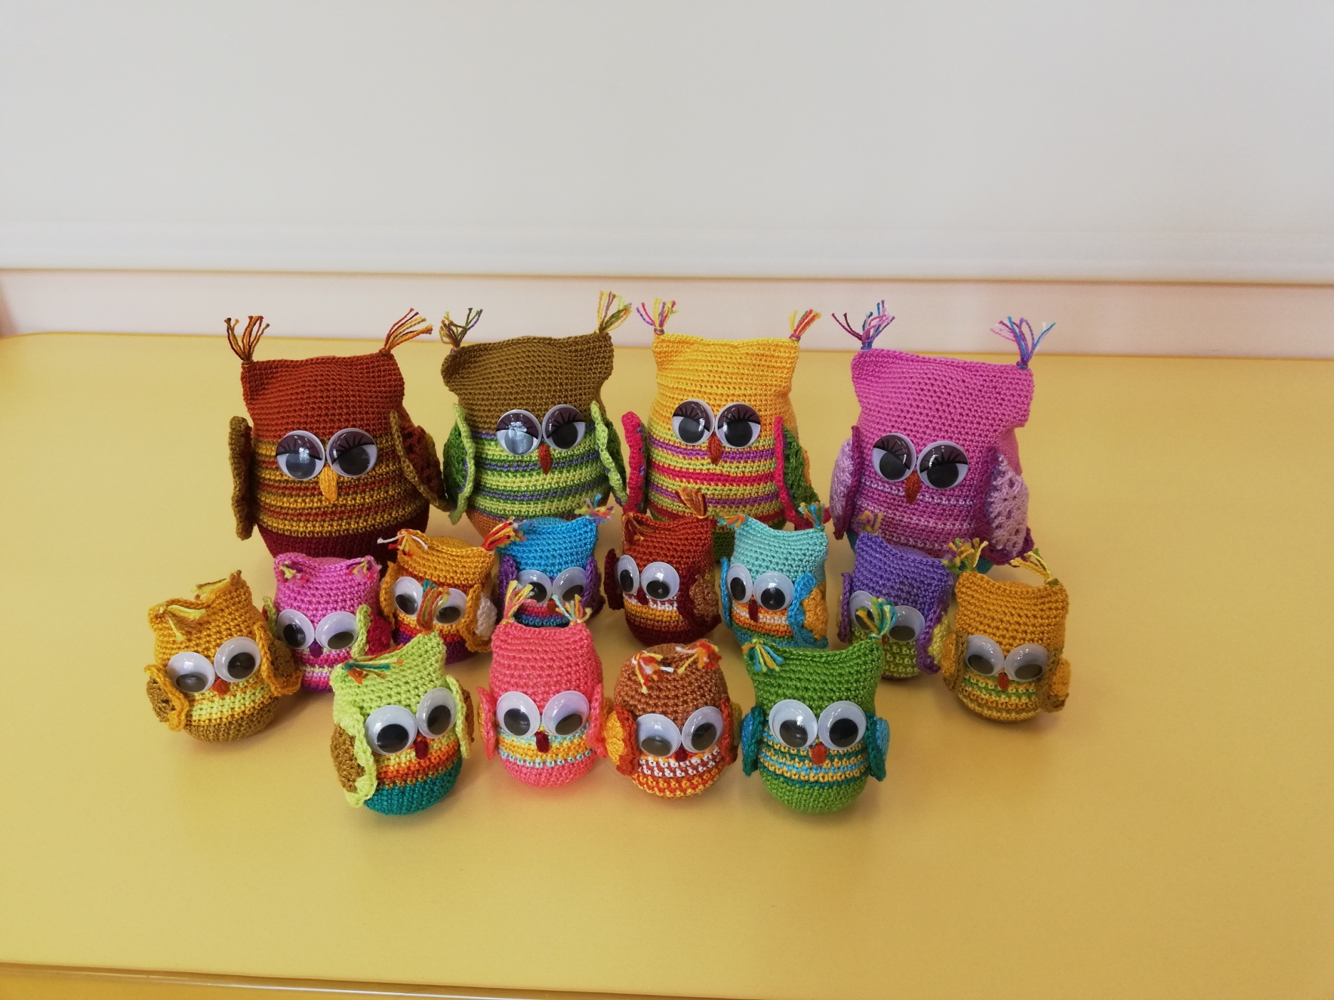
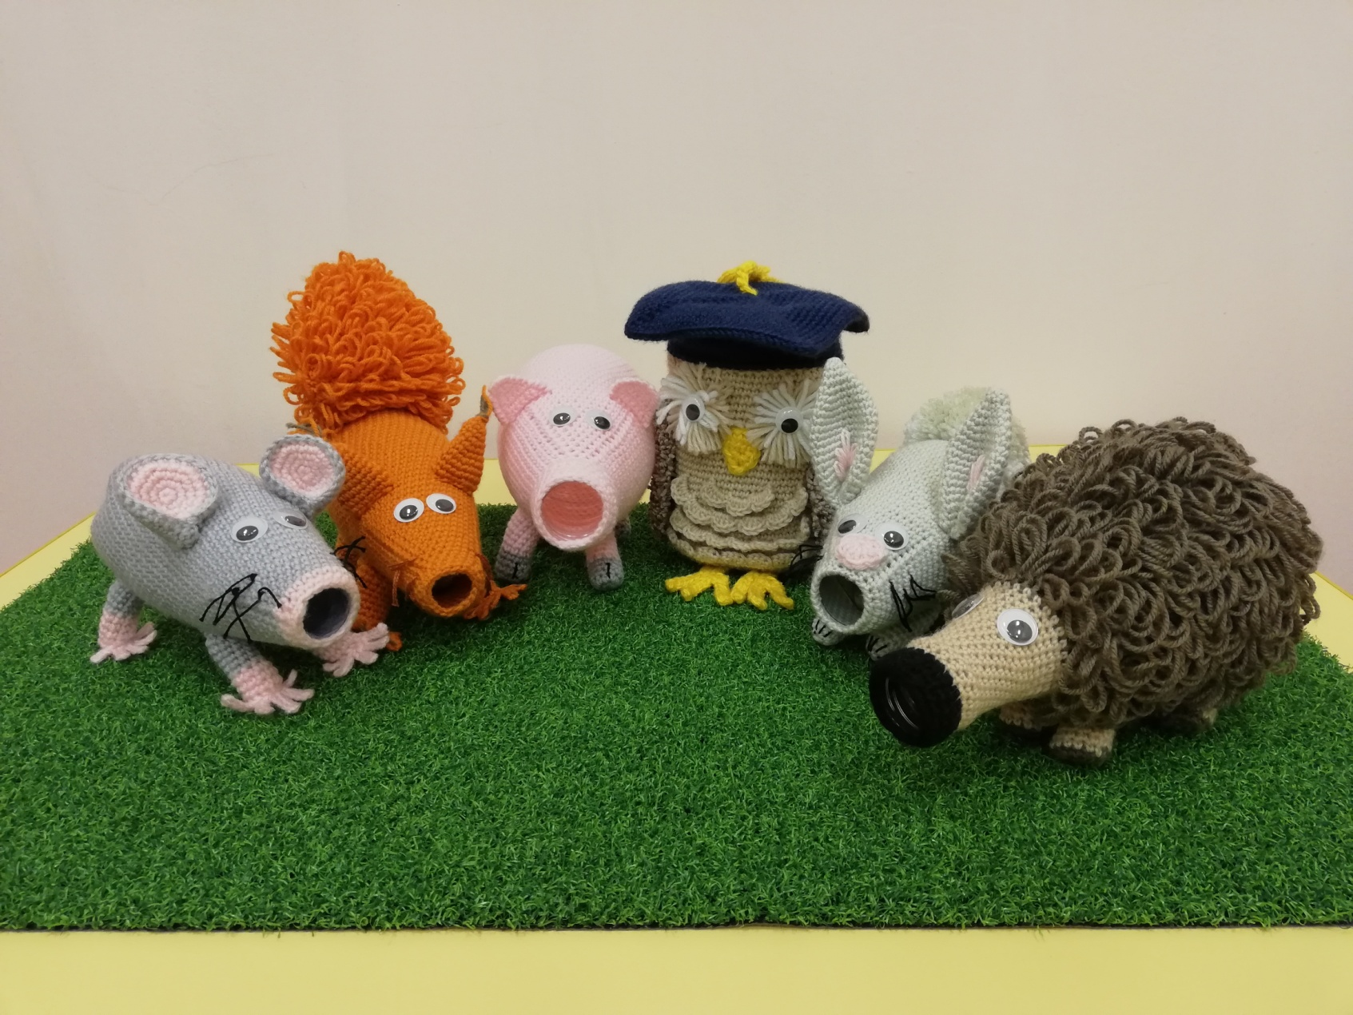
Дидактические пособия на развитие фонематического слуха

Slide 10
Совушки

Slide 13
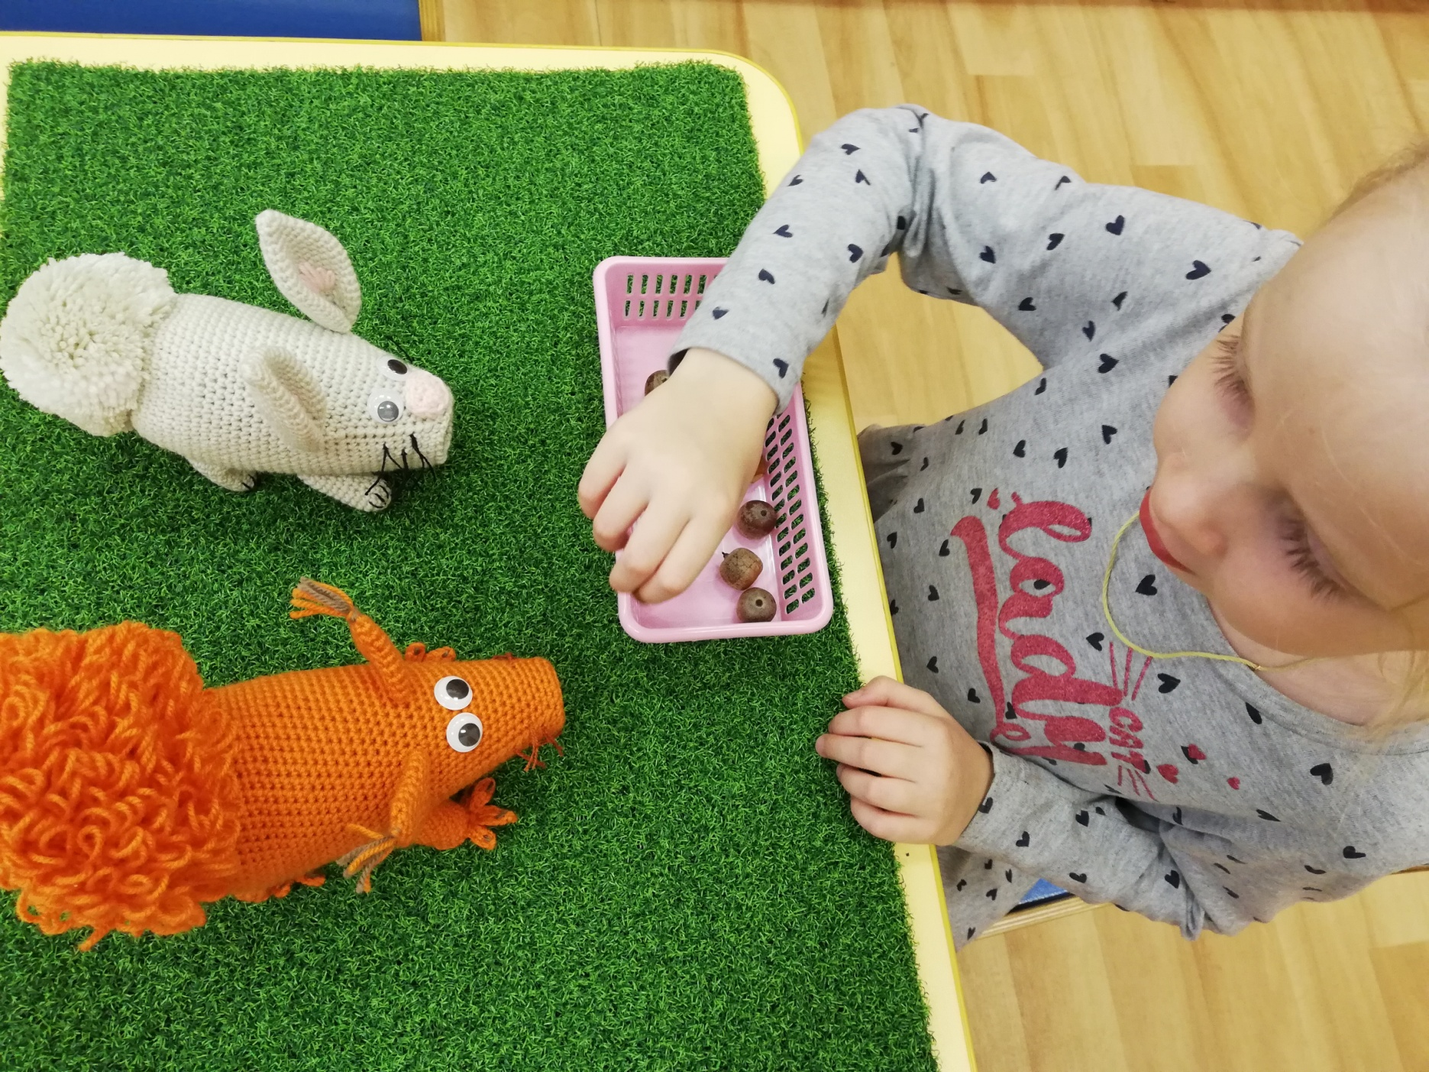
Зверушки - кормушки

Slide 14
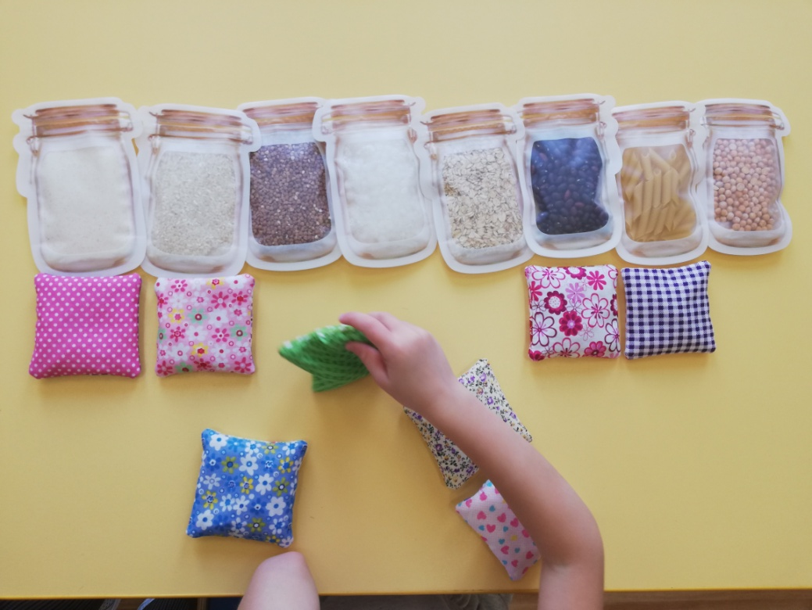
Сенсорная интеграция
«Баночки и мешочки»

Slide 15
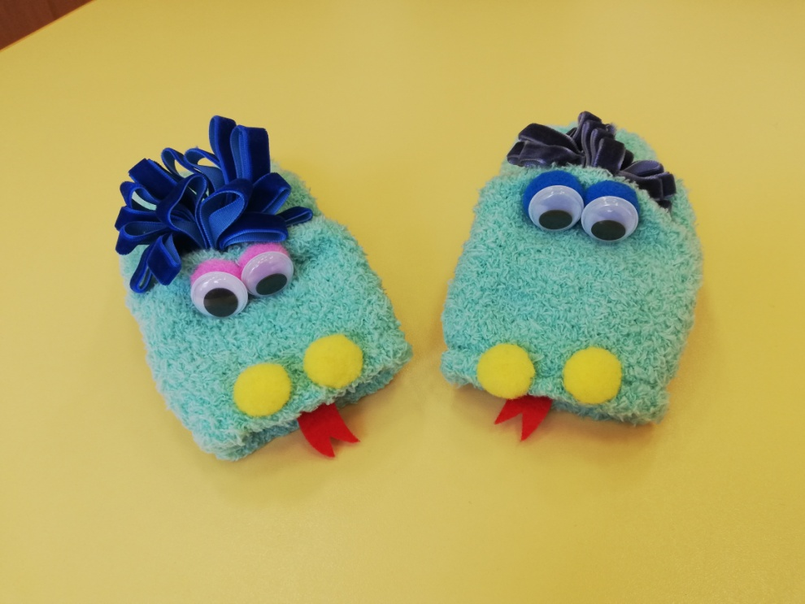
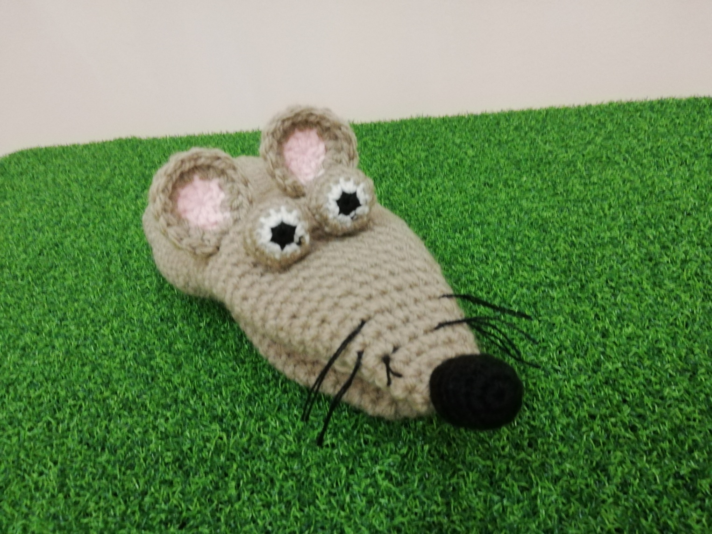
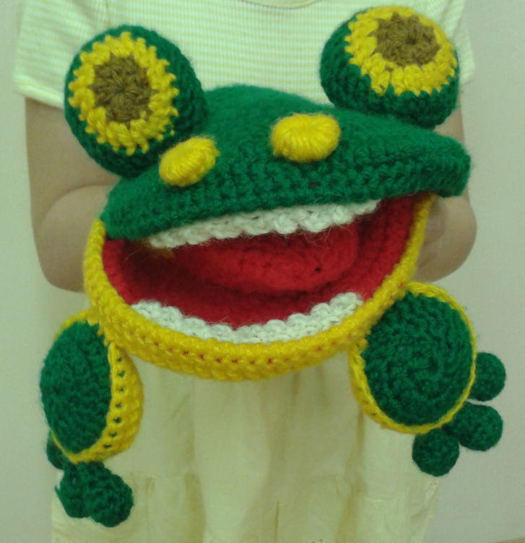
Логопедические тренажеры - помощники

Slide 16
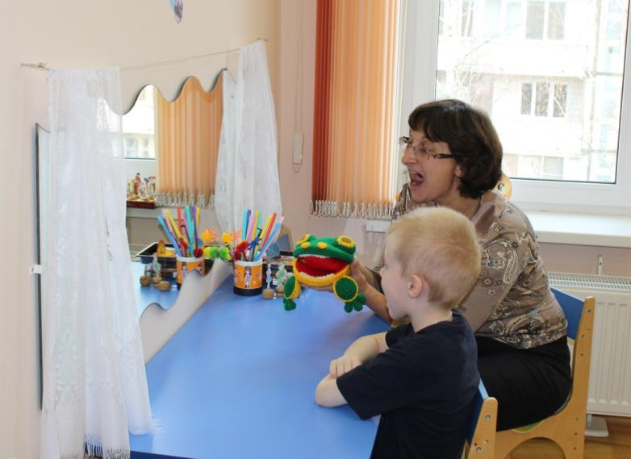
Универсальный логопедический тренажер «Лягушка Квакша»

Slide 17
Тренажеры для постановки шипящих Шоня и Шуня

Slide 18
Тренажер для постановки свистящих мышка Соня

Slide 19
Дифференциация звуков

Slide 20
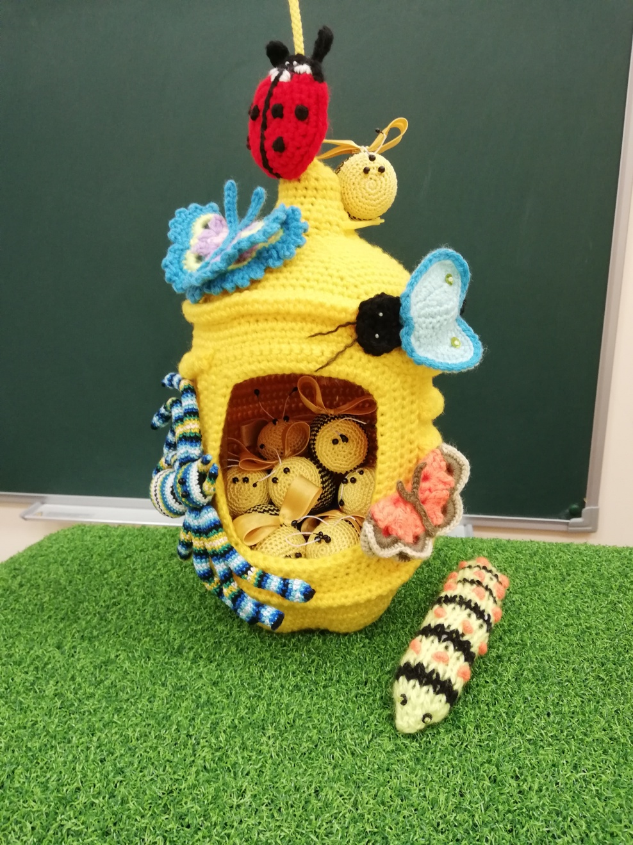
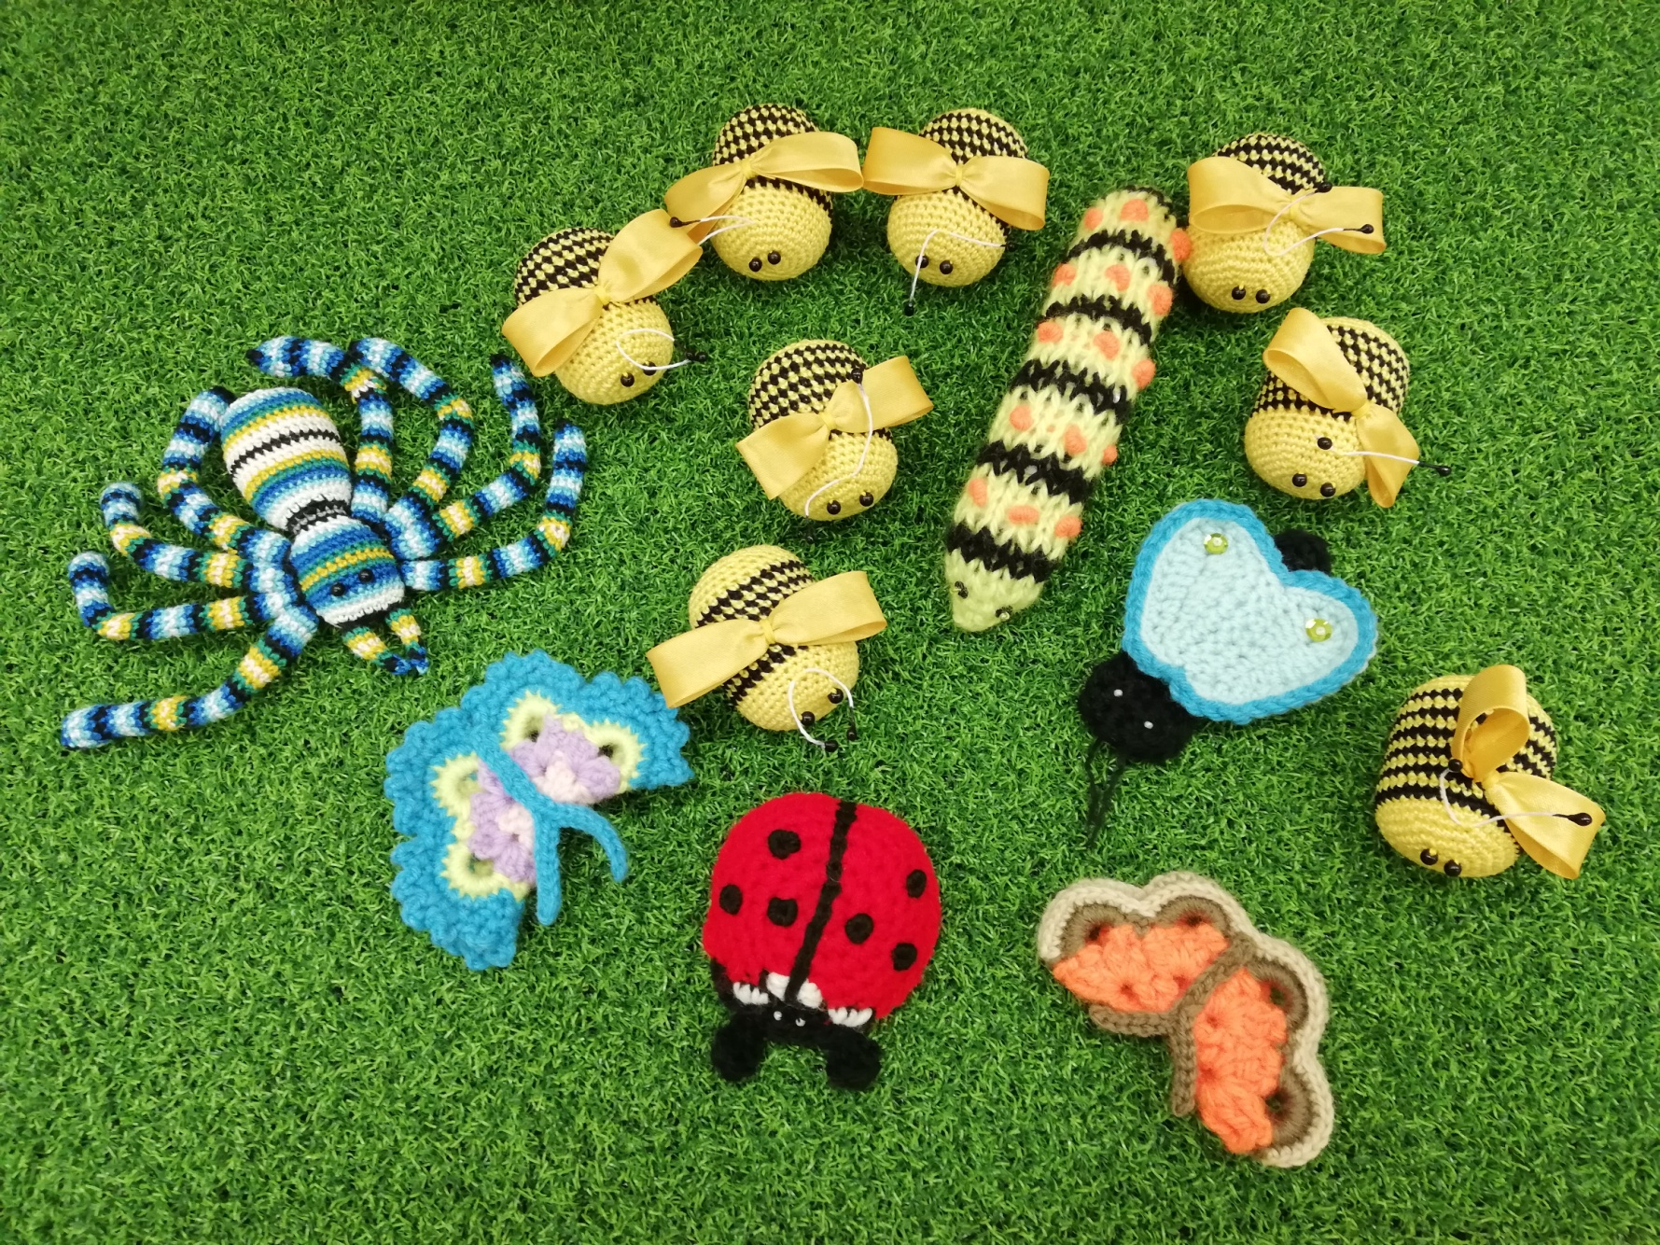
Дидактическое пособие для изучения предлогов «Улей»

Slide 22
Дидактическое пособие «Урожай»

Slide 23
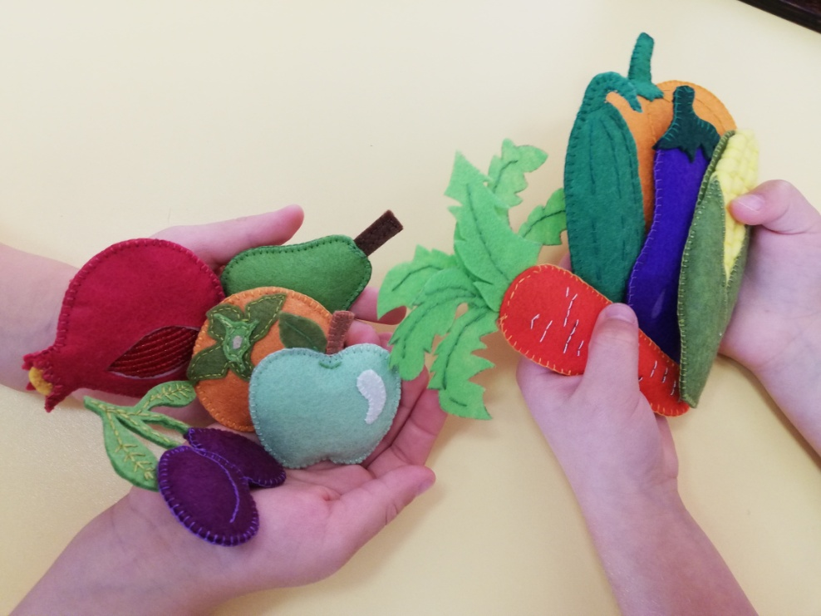
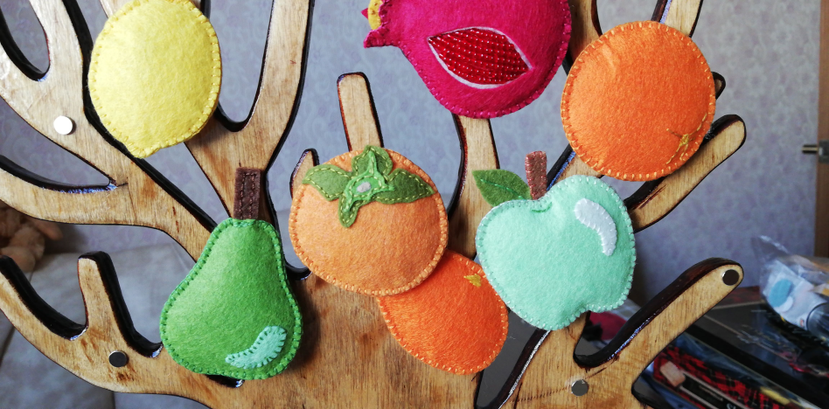

Slide 24
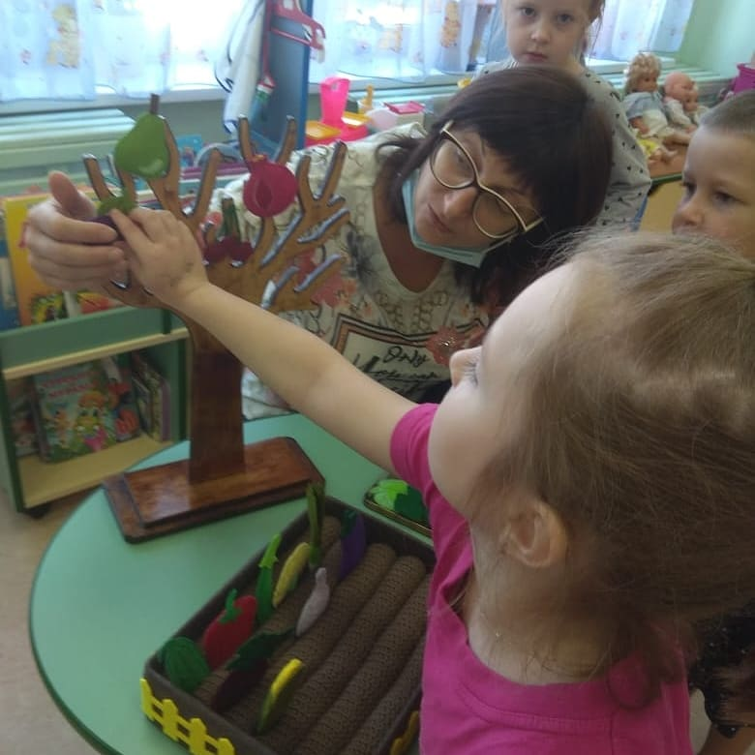

Slide 25
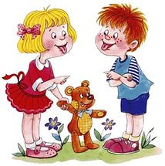
Спасибо за внимание!
Желаю творческих успехов!

